Slide 1
بنام خدا

Slide 2
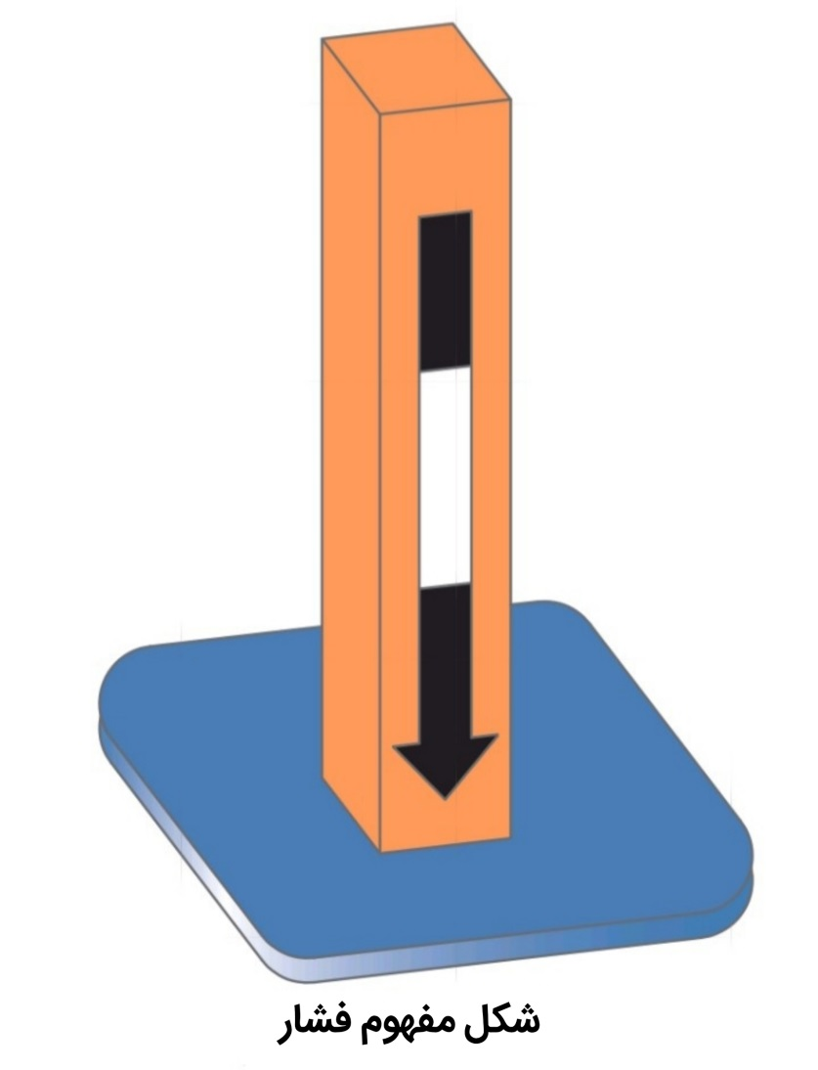
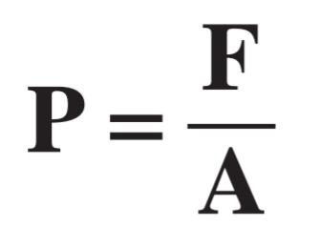
پودمان سوم کنترل فرایند
فشار
هر جسمی مانند کتاب روی میز ، آب موجود در یک لیوان بر روی سطحی قرار دارن و نیرو وارد میکنند
نکته : هرچه سطح بیشتر باشد فشار کم تر می شود
کمیت های وابسته به فشار دو نوع هستند
اولی نیروی اعمال شده هست و دومی مساحتی که نیرو به صورت
عمودی به آن وارد می شود .
نام دیگر فشار پاسکال می باشد که به افتخار کاشف آن روی این یکا
قرار دارد
فرمول فشار ⬅️
1

Slide 3
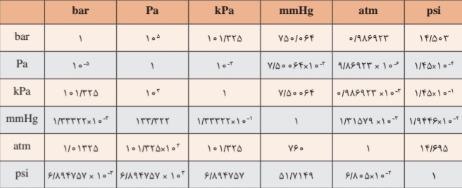
یکا ‌های اندازه گیری فشار:
پاسکال: یکای اندازهگیری فشار در دستگاه بینالمللی SI پاسکال میباشد که با نماد Pa نشان داده میشود
بار یکای اندازهگيري فشار در سامانۀ متریک میباشد. یک بار معادل صد کیلو پاسکال میباشد.
اتمسفر برابر با فشار ناشی از ستون آب به ارتفاع 3/10 متر است
میلی متر جیوه : مقدار ناشی از ستون جیوه به ارتفاع یک میلی متر را یک میلی متر جیوه میگویند
پی اس ای : یکای اندازه گیری ب پایه سیستم انگلیسی بوده و معادل پوند نیرو بر اینچ می باشد
ضرایب تبدیل واحد
2

Slide 4
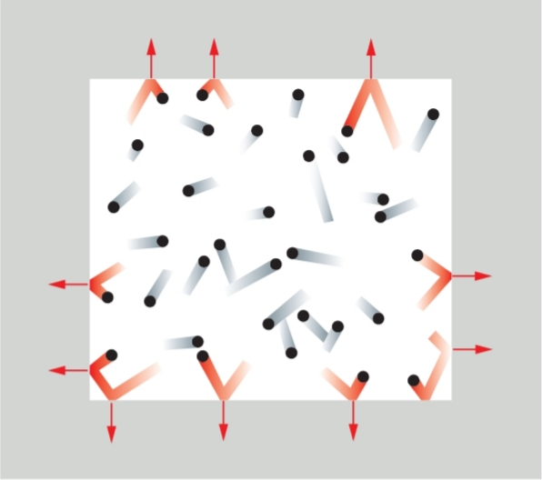
فشار گاز ها
مولکولهای گاز را میتوان به ُ صورت کرههای
کوچکی تجسم کرد که در یک ظرف بسته در حال حرکت
تصادفی میباشند. این مولکولها تمام فضای ظرف را اشغال
میکنند و درهنگام حرکت، با یکدیگر و دیوارۀ ظرف برخورد
کرده و تولید فشار میکنند. فشار گاز وابسته به تعداد مولکولها
)عده مول(، جرم آنها و سرعت متوسط مولکولهای گاز میباشد.
سرعت وابسته به انرژی جنبشی گاز میباشد و انرژی جنبشی
بیشتر به مفهوم دمای باالتر است. هرچه تعداد مولکولهای گاز و
انرژی جنبشی افزایش پیدا کند، تعداد برخوردها به دیوارۀ ظرف
محتوی گاز افزایش مییابد، بنابراین میزان نیرو بر واحد سطح و
در نتیجۀ آن فشار نیز افزایش خواهد داشت.
3

Slide 5
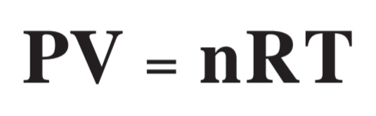
گاز ایده آل
گاز ایده آل، گازی است که هیچ نیروی بینمولکولی، بین ذرات آن وجود ندارد و حجم مولکولهای
آن صفر میباشد. گرچه از دیدگاه عملی چنین گازی وجود ندارد اما این فرض
کمک میکند تا رابطۀ بین دما، فشار، حجم و تعداد مول گازها
فرمول گاز ایده آل ⬅️
4

Slide 6
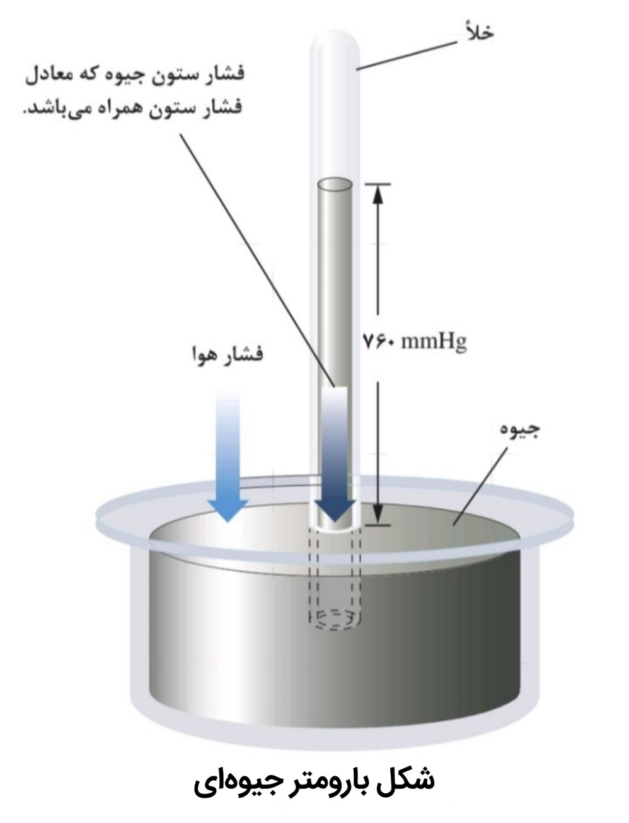
فشار جو
فشاری معادل
mmHg 760 که برابر با 1atm است، ایجاد میکند و میتواند به دلیل جریانات پرفشار و کم فشار هوا تا
5 %نوسان داشته باشد، به این مقدار فشار استاندارد جو یا فشار اتمسفریک گفته میشود. با افزایش ارتفاع از
فشار جو کاسته شده تا به صفر مطلق )خأل کامل( در خارج از اتمسفر برسو با وسیله ای به نام بارومتر
اندازه گیری می شود و توسط توریچلی اختراع شد
5

Slide 7
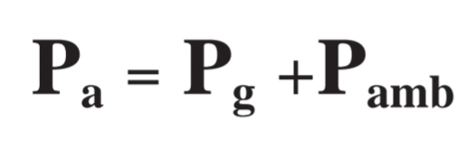
فشار مطلق ¹ و فشار نسبی²
به دو صورت نسبی (pg) و مطلق (pa) بیان می گردد
مرجع تعریف شده اندازه گیری، فشار صفر مطلق می باشد و مکانی هست که هیچ فشاری
در آن وجود ندارد و خلا کامل بر قرار است ، اگر فشار را بر مبنای صفر مطلق اندازه
گیری کنیم ، فشار مطلق نامیده می شود
فشارنسبی که فشار گیج نیز نامیده می شود متداول ترین روش اندازه گیری فشار می باشد
و زمانی که از لفظ فشار استفاده می کنیم منظور فشار بالاتر از فشار محیط می باشد و
زمانی که منظور فشار کمتر از فشار محیط باشد از لفظ خلا استفاده می گردد
فرمول فشار مطلق ، نسبی⬅️
6

Slide 8
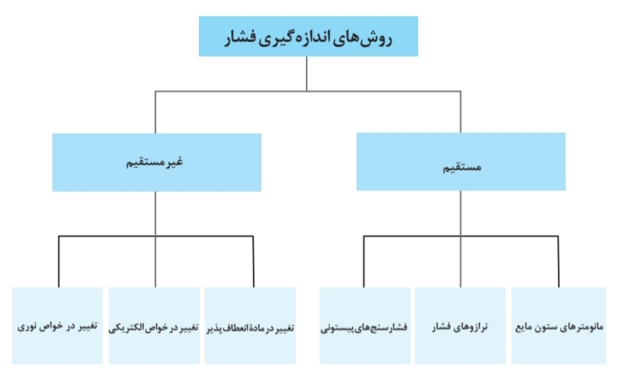
روش های اندازه گیری فشار
7

Slide 9
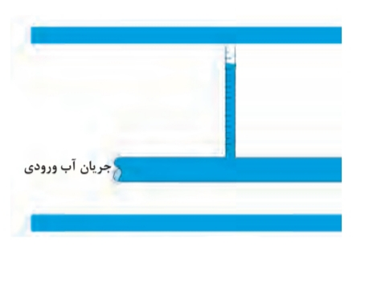
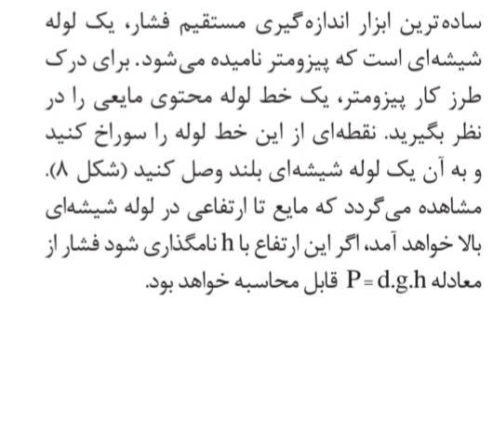
پیزومتر
8

Slide 10
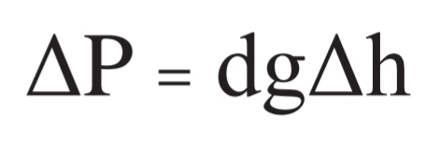
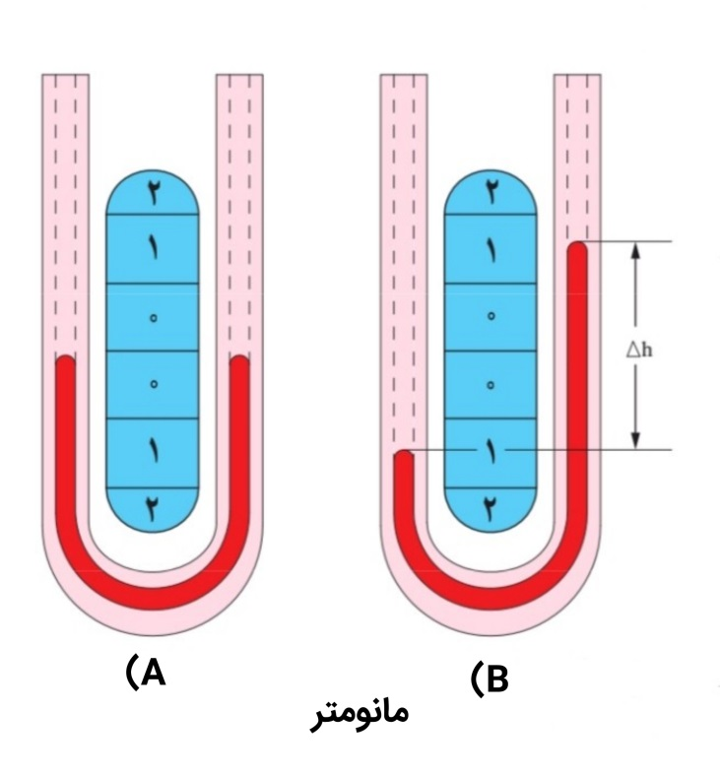
مانومتر U
لوله ی شیشه ای U شکلی هستند که توسط جیوه و با یک مایع با فراریت کم که به مایع
مانومتری معروف است پر شده است و توسط این فرمول محاسبه می شود
اختلاف ارتفاع مایع در دو ستون است که از روی یک خط کش درجه بندی شده است
وانتخاب مایع مانومتر به اندازه فشار مورد اندازه گیری بستگی دارد مانند : الکل ، جیوه و آب
9

Slide 11
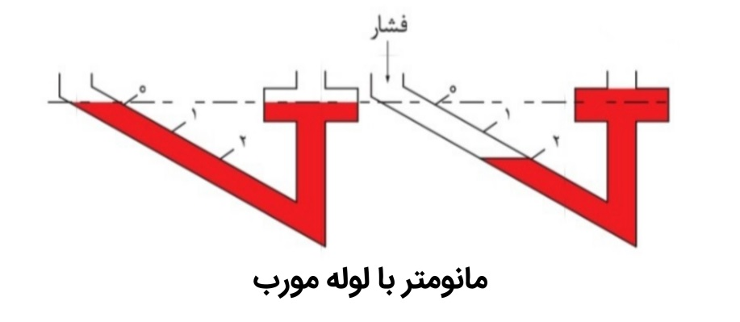
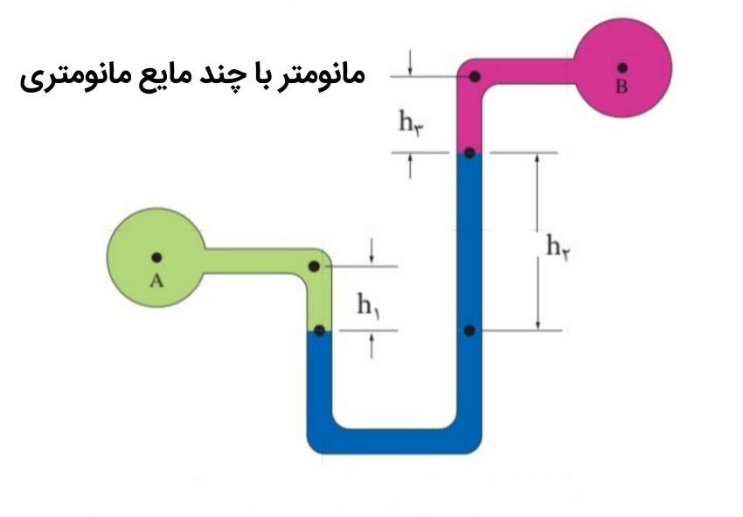
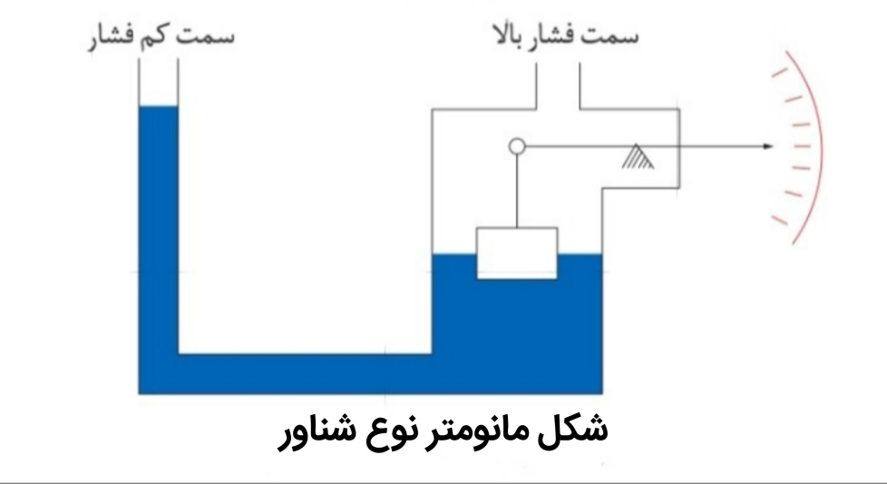
انواع مانومتر
۱. ستون مایع
۲. لوله مورب
۳. با چند مایع مانومتری
۴. مانومتر های نوع شناور
10

Slide 12
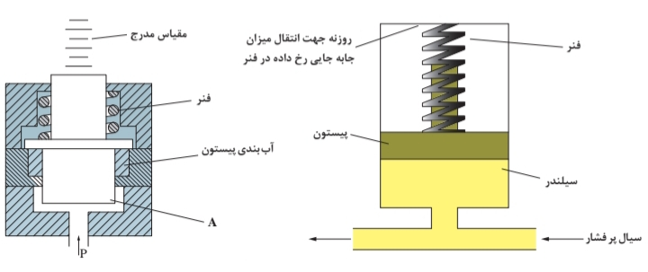
فشارسنج پیستونی
در این وسایل فشار بر سطح مشخص A یک پیستون آب بندی شده وارد می شود و
تولید نیروی F می نماید این نیرو باعث جمع شدن یک فنر می گردد که میزان جا به جای
فنر تابعی از فشار می باشد و می توان آن را روی یک مقیاس مدرج مشاهده کرد.
11

Slide 13
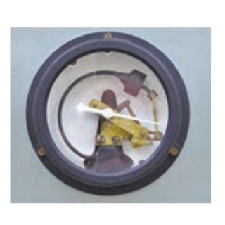
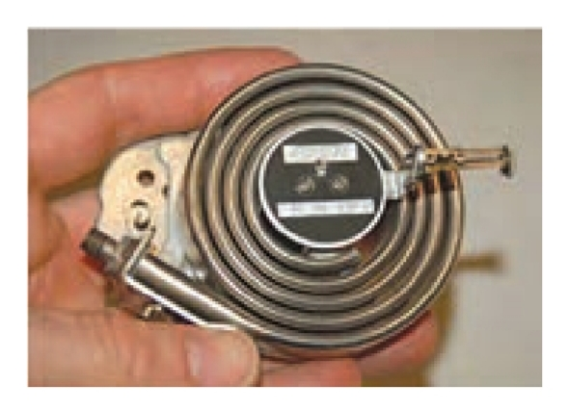
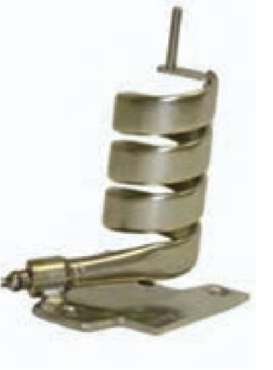
لوله بوردون
۱.
از یک لوله خمیده از جنس فلز با قابلیت ارتجاعی تشکیل شده
این لوله یک سر بسته و یک سر باز دارد و فشار از سر باز
وارد لوله می شود و سر مسدود به سمت خارج از شعاع
منحرف میگردد و با انتقال این حرکت به یک عقربه می توان
فشار را اندازه گیری کرد.
لوله بوردون دو نوع هست:
۱. حسگر C شکل
۲. حسگر نوع حلزونی
۳. حسگر نوع حلقوی
۲.
۳.
12

Slide 14
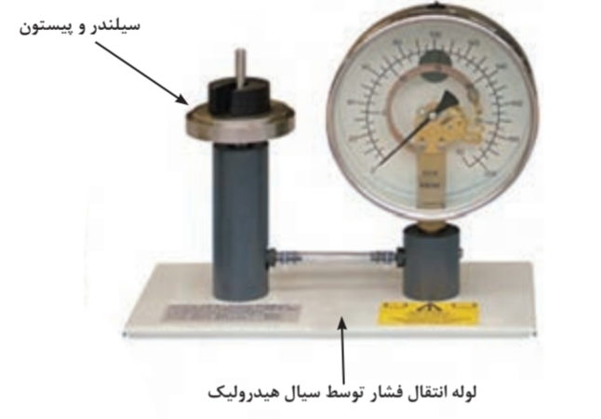
تنظیم فشارسنج ها
یک وزنه با جرم معلوم روی یک پیستون آب بندی شده با سطح مقطع ثابت قرار می گیرد
نیروی وزن وزنه بر مساحت پیستون فشار ایجاد می کند که میزان آن از معادله اساسی فشار
معلوم است و این فشار توسط یک سیال هیدرولیک به فشارسنج منتقل می گردد
13

Slide 15
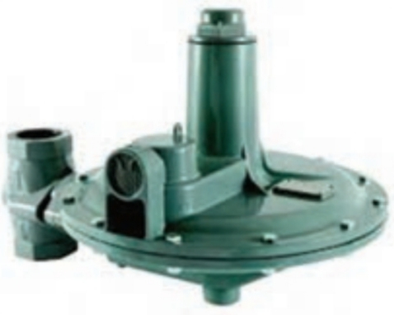
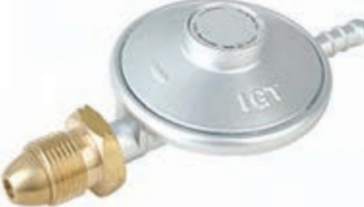
تنظیم کننده های فشار
هوای فشرده ، گازهای شهری وانواع دیگر گازها توسط سیلندرهای فلزی و کامپوزیتی
و یا خطوط لوله منتقل کرد جهت ایجاد نیروی محرکه در خط لوله های گاز و غلبه بر
افت فشار در طول مسیر و نیز جهت ذخیره سازی بیشتر گاز در سیلندرها و خطوط لوله
آنها را تحت فشار ذخیره و منتقل می کنند.
رگولاتور گاز های شهری
رگولاتور گاز های مایع
14

Slide 16
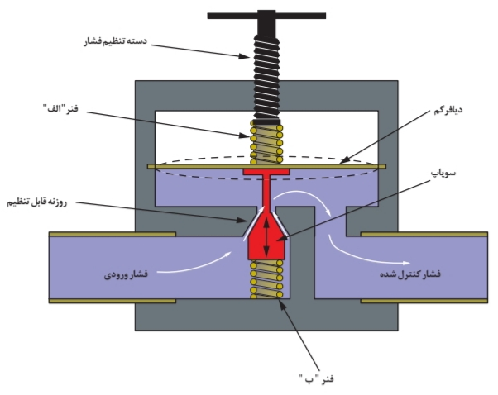
شیر فشارشکن
گونه ای از شیر های صنعتی می باشد که جهت تنظیم کاهش و ثابت نگه داشتن فشار
خروجی سیالاتی مانند بخار آب و گاز های صنعتی در خطوط انتقال شبکه و توضیع
مواد خام مورد استفاده قرار می گیرد.
و طرز عملکرد به صورت :
با چرخاندن دسته تنظیم فشار در جهت عقربه ساعت فنر الف به
دیافراگم نیرو وارد می کند این نیرو به سوپاپ وارد می شود و
علاوه بر کنار رفتن و باز کردن مسیر سیال فنر ب را فشرده
می کند.
15

Slide 17
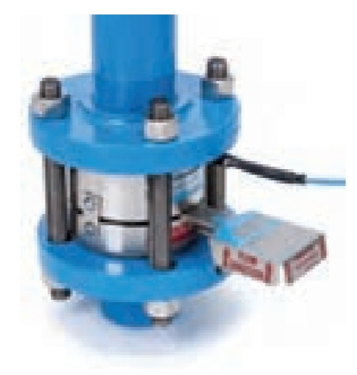
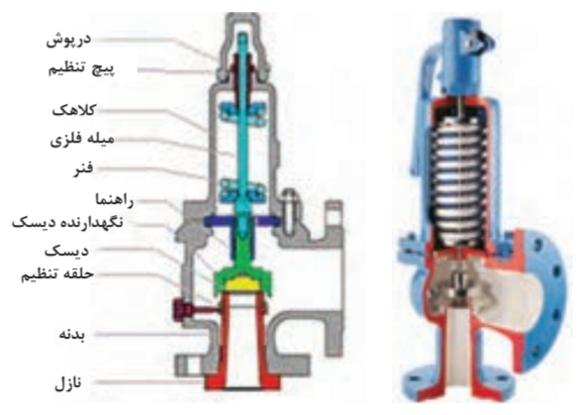
تجهیزات آرام سازی و کاهش فشار
الف) تجهیزات کاهش فشار بسته شونده : مانند شیر ایمنی
ب) تجهیزات کاهش فشار غیر بسته شونده : دیسک انفجاری
الف)
ب)
16

Slide 18
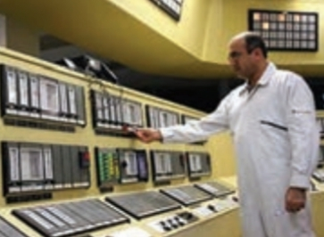
اتاق فرمان
دراتقاق فرمان متخصصین فرایند بر کلیه ی تحولات نظارت دقیق دارند و در صورت لزوم
فرمان های دستی یا خودکار را صادر می کنند
در حالت عادی فرایند به صورت خودکار کنترل می شود و محصولات به صورت ایمن و با
ملاحظات زیست محیطی و با کیفیت و کمیت مورد نظر تولید میگردد
نشانگرها :
۱. نشانگر آنالوگ
۲. نشانگر دیجیتال
(حریفی که از وی نیازرد کس ، بسی آزمودم کتاب است و بس)
17

